Slide 1

Chapitre 4: Conception dynamique
2020-2021
3ème A
AU 2015-2016

Slide 2
Diagrammes d’interaction

Slide 3
Diagrammes d’interaction - Objectifs
Décrire comment les objets interagissent au sein du système…
Montrer les interactions entre les objets dans le temps
Présenter la séquence (l’ordre) et la dépendance des messages échangés entre les objets
Représenter certains aspects dynamiques pour la réalisation
d’un cas d’utilisation
d’une opération relative à un cas d’utilisation

Slide 4
Diagrammes d’interaction - Types
Diagramme de séquence (système et objet)
Diagramme de séquence système phase d’analyse
Diagramme de séquence objets phase de conception

Slide 5
Diagramme de séquence objets

Slide 6
Présentation - Rappel
Un diagramme de séquence est à deux dimensions:
Dimension verticale : le temps
L'ordre (le séquencement) d'envoi d'un message est déterminé par la position du message sur l'axe vertical du diagramme
Le temps s'écoule "de haut en bas" de cet axe
Dimension horizontale : les objets (et les acteurs)

Slide 7
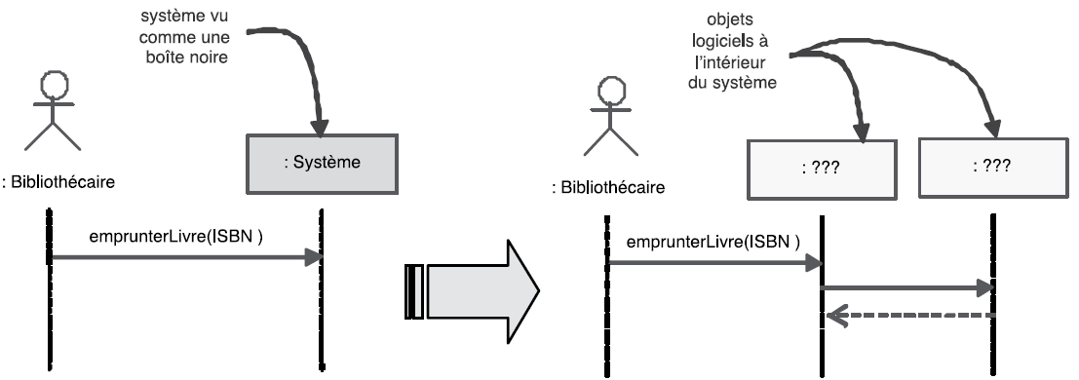
Diagramme de séquence système VS diagramme de séquence objet
Analyse
Conception
Source : UML2 par la pratique

Slide 8
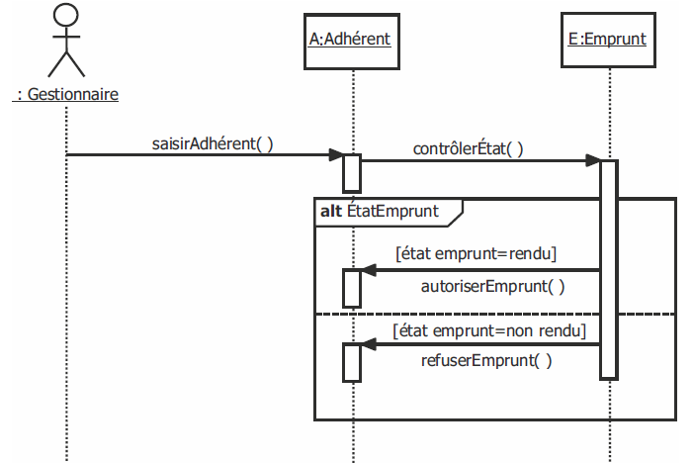
Exemple
Diagramme de séquence objet du CU
« Ajouter emprunt »
Source : UML2 Analyse et conception

Slide 9
Concepts clés
Objets
Lignes de vie
Zones d’activation
Messages
Structures de contrôle :
Fragments combinés

Slide 10
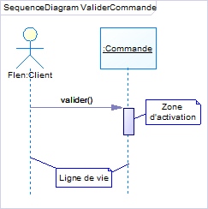


Objet, ligne de vie et zone d’activation
Exemple :
Objet :
Représente une instance :
d’un acteur
d’une classe
Ligne de vie :
Traduit l'existence d'un objet pendant une période de temps
Zone d’activation :
Représente le temps durant lequel un objet est actif : en train d'exécuter une opération

Slide 11

Messages
(1/5)
Les objets communiquent entre eux via des messages
Types des messages:
Message synchrone
Message asynchrone
Message de retour
Message de création
Message de destruction

Slide 12
Messages
(2/5)
Un message synchrone traduit l’invocation d’une opération:
Un objet demande à un objet appelé d’exécuter une opération
L’objet émetteur reste bloqué le temps que dure l’invocation de la méthode
Un objet peut envoyer un message à lui-même pour invoquer une méthode locale : message réflexif
Syntaxe :
numéro : [résultat = ] nomOpération([paramètres])

Slide 13
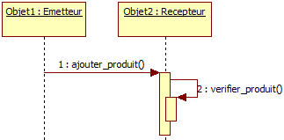

Messages
Remarque
L’opération invoquée doit être définie dans la classe relative à l’objet récepteur et visible dans la classe relative à l’objet émetteur
Exemple :
(3/5)

Slide 14
Messages
(4/5)
Message asynchrone
Envoyer un signal à un objet
Invoquer une méthode sans bloquer l’émetteur
Message de retour
Renvoyer une valeur à l’objet appelant
Message de création d’instance (synchrone)
Invoquer l’opération de création d’un objet
Message de destruction d’instance (synchrone)
Invoquer l’opération de destruction d’un objet

Slide 15
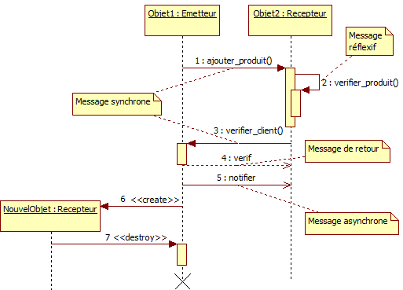

Messages
Exemple :
(5/5)

Slide 16

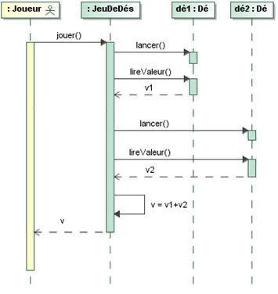
Exemple
Exemple de traduction d’un diagramme de séquence objet en code java:
Adapté à partir du lien : http://www.wiziq.com/tutorial/23674-Diagramme-de-S-233-quence-UML
public int jouer()
{
de1.lancer();
v1=de1.lireValeur();
de2.lancer();
v2=de2.lireValeur();
v = v1 + v2;
return v;
}

Slide 17
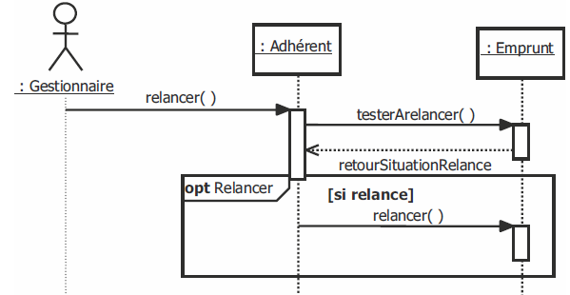
Les structures de contrôle
Fragments combinés
Fragment d’interaction comportant un opérateur d’interaction (exemple : loop, opt, alt, ref…)
Voir chapitre 2 : analyse dynamique
Exemple 1 :
(1/2)
Source : Livre UML2 analyse et conception

Slide 18
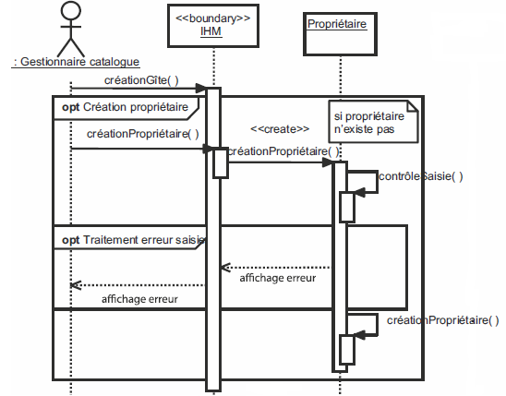
Les structures de contrôle
Exemple 2 :
(2/2)
Source : Livre UML2 analyse et conception

Slide 19
Etude de cas
Etude d’un (tirée du livre UML2 par la pratique)

Slide 20
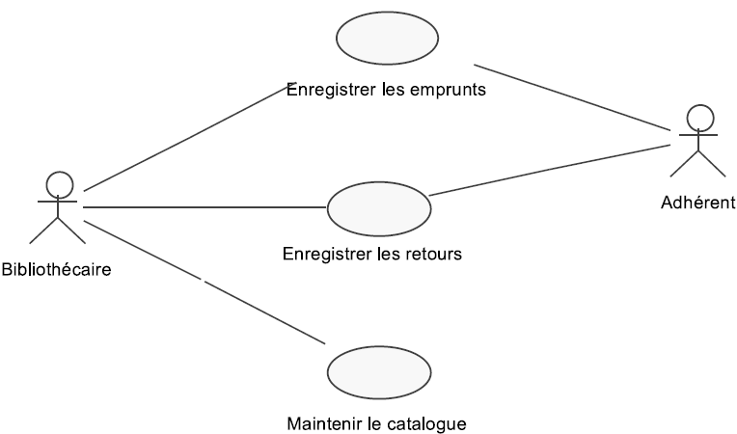
Exemple
(1/4)
S.I. d’une bibliothèque qui permet d’emprunter des livres
Diagramme de cas d’utilisation

Slide 21
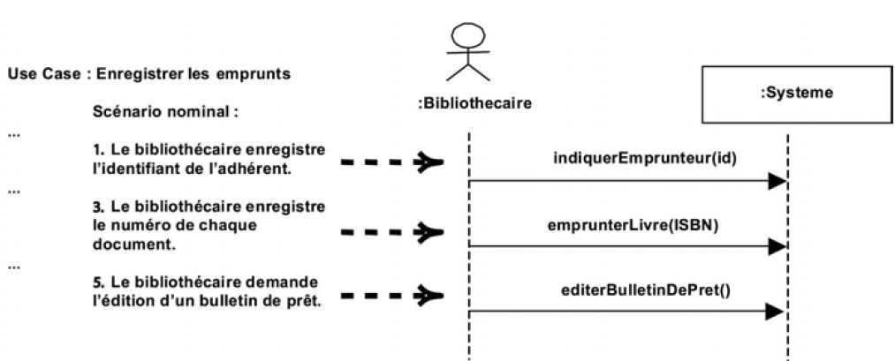
Exemple
(2/4)
Les opérations système du cas d’utilisation «Enregistrer les emprunts » sont détaillées sur le diagramme de séquence système suivant :

Slide 22
Exemple
(3/4)
Pré-conditions
le catalogue de livres existe et n’est pas vide ;
l’adhérent a été reconnu par le système et n’a pas atteint le seuil maximal d’emprunts.
Post-conditions
un prêt p a été créé ;
l’attribut date de p a été positionné à la date du jour ;
l’attribut dateRetour de p a été positionné à (la date du jour + deux semaines) ;
p a été lié au livre l dont l’attribut ISBN vaut l’ISBN passé en paramètre ;
p a été lié à l’adhérent concerné et à la bibliothèque.
Analyse
Conception

Slide 23
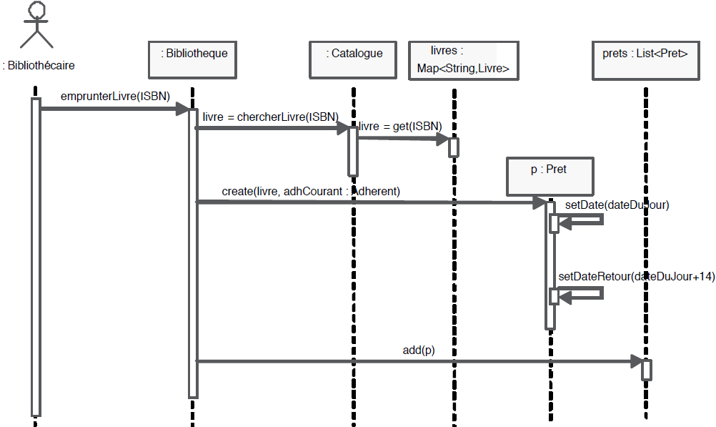
Exemple
(4/4)
Diagramme de séquence objet pour l’opération système « emprunterLivre » :

Slide 24
Architecture logicielle - Bref aperçu
L’architecture logicielle est le processus de conception de l’organisation globale du système et incluant
La subdivision du logiciel en sous-systèmes.
Les décisions à prendre concernant leur interactions.
La détermination des interfaces (des contrats).
Modèle de référence : modèle en couches :
S’applique aux applications munies d’une interface graphique manipulant des données persistantes.
Architecture logique en 3 couches, 5 couches,…

Slide 25
Architecture logicielle – Modèle en 3 couches
(1/2)
Modèle en 3 couches
Couche présentation
Couche métier
Couche persistance
Couche présentation :
Prend en charge les interactions entre les utilisateurs et le logiciel
Permet de visualiser les informations
Traduit les commandes de l’utilisateur en actions sur les autres couches
Exemples : Une ligne de commande, une interface graphique, un navigateur internet

Slide 26
Architecture logicielle – Modèle en 3 couches
(2/2)
Couche métier:
Correspond à la partie fonctionnelle de l'application
Décrit les opérations que l'application opère sur les données en fonction des requêtes des utilisateurs
Offre des services applicatifs et métier à la couche présentation en s'appuyant sur les données de la couche inférieure
Couche persistance :
Permet le stockage et la récupération des données
Conserve les données neutres et indépendantes des serveurs d'applications ou de la logique métier

Slide 27
Remarques
Communications entre les types de stéréotypes
Interface – Interface
Interface – Contrôleur
Contrôleur – Contrôleur
Contrôleur – Entité
Entité – Entité
Ces stéréotypes peuvent être utilisés depuis la phase d’analyse
Il n’est pas obligatoire de travailler avec ces stéréotypes (certaines méthodes de conception les préconisent)
Interface – Entité

Slide 28
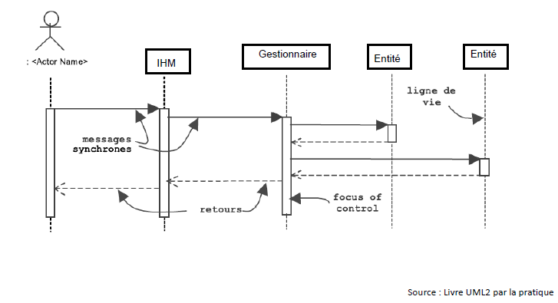
Représentation

Slide 29
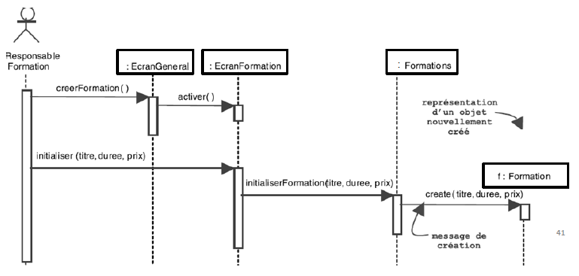
Exemple
Source : livre UML2 par la pratique

Slide 30
Diagramme d’etat-transition

Slide 31
Présentation
Diagramme comportemental
Utilisé pour les classes qui ont un comportement complexe
Est associé à une instance d’une classe (objet) possédant plusieurs états
Décrit comment un objet réagit à des événements en fonction de son état courant et comment il passe à un nouvel état

Slide 32
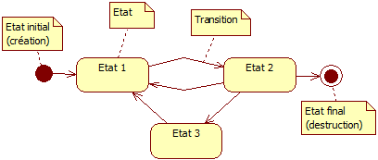


Représentation
Graphe orienté d’états et de transitions représentant un automate à états finis
Exemple : fonctionnement d’un bouton poussoir
Suite à la pression sur le bouton poussoir la réaction de la machine dépend de son état courant : si elle est en marche elle va s’arrêter et si elle est à l’arrêt elle se mettra en marche

Slide 33
Concepts clés
État
Activité
Transition
Évènement
Condition de garde
Action
État composite

Slide 34
État

Slide 35
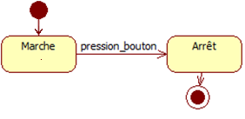
État
Un objet passe par plusieurs états durant sa durée de vie
Un état : ensemble des valeurs des propriétés d’un objet
Un objet à un état donné:
Attend un évènement
Accomplit une activité
Etat initial
Etat final
Exemple :

Slide 36
Transition

Slide 37
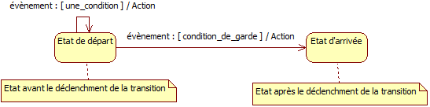
Transition
(1/5)
Décrit la réaction d’un objet lorsqu’un événement se produit
Permet le passage d’un état à un autre
Une transition possède en général :
Un événement déclencheur
Une condition de garde
Une action
Opération associée à la transaction
Est non-interruptible
Un état cible

Slide 38

Transition
(2/5)
Présentation :
Exemple simple :

Slide 39
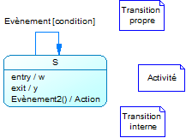
Transition
(3/5)
Transition réflexive ou transition propre
L’état de départ et l’état cible sont identiques
L’objet quitte un état pour y revenir
Transition interne
Transition qui se déclenche dans un état courant
La transition a un état source mais non pas d’état cible
L’objet ne quitte pas l’état courant
Est inscrite dans l’état

Slide 40

Transition
(4/5)
Illustration :
Si on est dans l’état S et qu’il y a apparition d’une occurrence de Event a alors x est activée
Si on est dans l’état S et qu’il y a apparition d’une occurrence de Event b alors y (on sort d’abord de S) puis z (déclenchée car suffixant Event b) et enfin w (on re-rentre dans S) sont activées

Slide 41
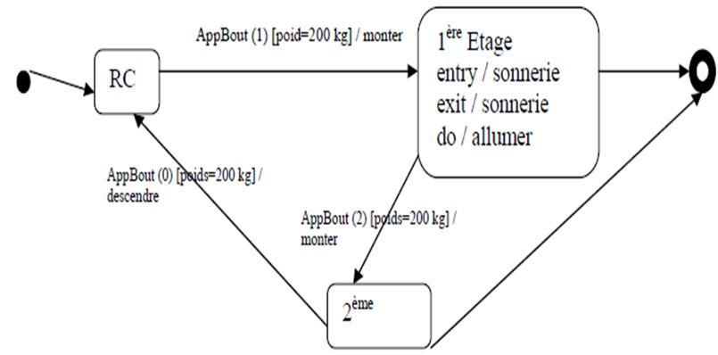
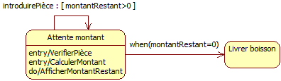
Transition
(5/5)
Exemple 1 : Diagramme d’états-transition de la cabine d’un ascenseur
Exemple 2 : Diagramme d’états-transition du monnayeur d’un distributeur de boissons

Slide 42
Évènement

Slide 43
Évènement
(1/2)
Se produit à un instant donné et n’a pas de durée
Déclenche une transition
Types d’événements :
Type appel de méthode (call)
Type signal
Exemple : clic de souris, interruption d’entrées-sorties
Type changement de valeur (vrai/faux) : évaluation d’une expression booléenne : when (condition_booléenne)

Slide 44
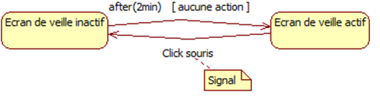
Évènement
Type temporel : événement lié à l’écoulement du temps
Après une durée précise: after (durée)
A une durée précise: when (date)
Exemple :
Après deux minutes d’inactivité, l’écran de veille sera activé
(2/2)

Slide 45
Activité

Slide 46

Activité
(1/2)
Spécifie un comportement optionnel de l’objet lorsqu’il atteint un nouvel état (après le déclenchement d’une transition)
Est interruptible
Types d’activités :
Activité d’entrée (entry) : actions effectuées au moment de l’entrée dans un état
Activité durable (do) : indique un travail effectué tant que l’objet est dans l’état
Activité de sortie (exit) : actions effectuées au moment de la sortie d’un état

Slide 47

Activité
(2/2)
Exemple:
Dans un jeu vidéo, le personnage en état d’attaque va tout d’abord sortir son arme, attaquer l’adversaire et ranger son arme à la fin de l’attaque

Slide 48
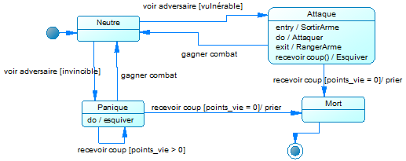
Exemple
Simulation d’un personnage de jeu vidéo :

Slide 49
État composite

Slide 50

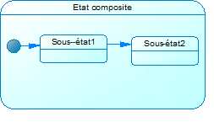
État composite
(1/3)
État qui contient plusieurs états
Forme 1 : décomposition cachée
Forme 2 : décomposition explicite

Slide 51
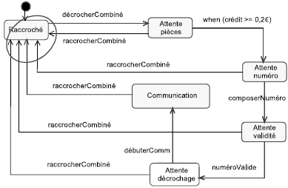
État composite
Exemple : 2 représentations possibles pour factoriser l’état combiné décroché
(2/3)
Pour tous ces états le combiné est décroché
Source : UML2 par la pratique

Slide 52
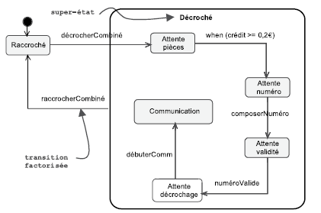
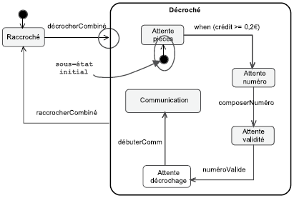
État composite
(3/3)
Solutions de l’exemple:
Ou

